Slide 1
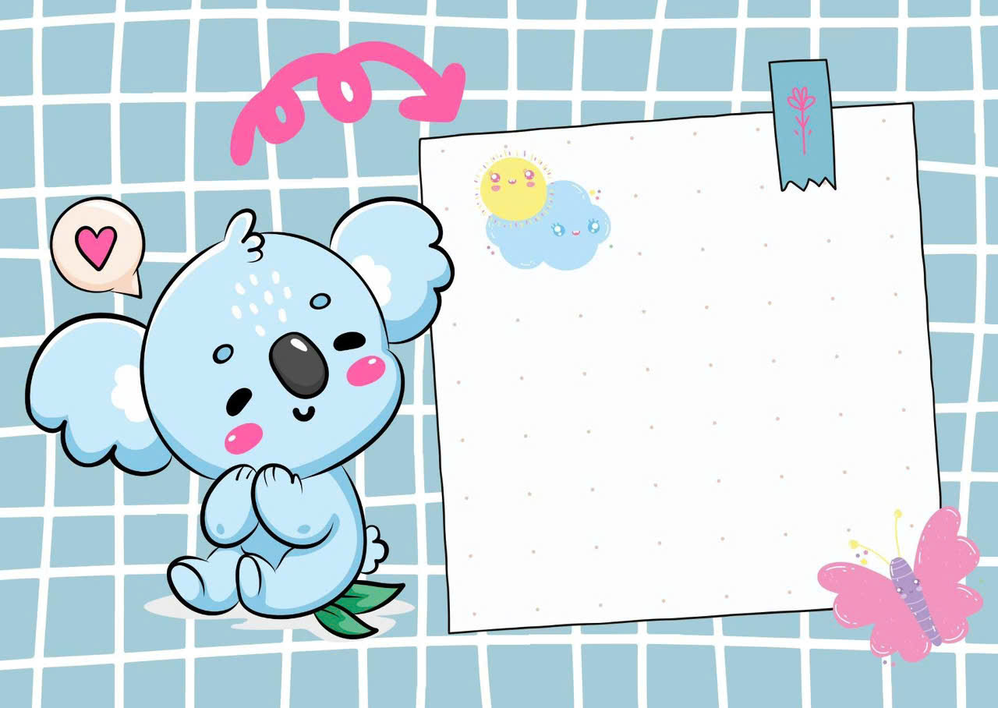
ĐỀ TÀI:
QUYỀN TRẺ EM

Slide 2
Câu hỏi: Hãy tìm những hành động phù hợp với trẻ em

Slide 3



TRÒ CHƠI
TRÒ CHƠI
MÔ PHỎNG

Slide 4


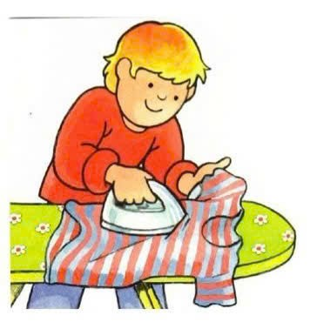
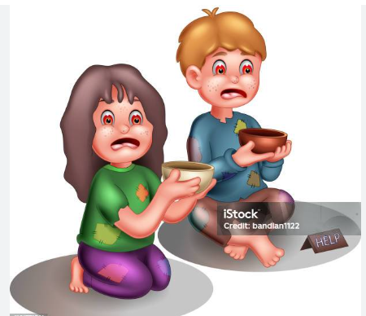
1
2
3

Slide 5

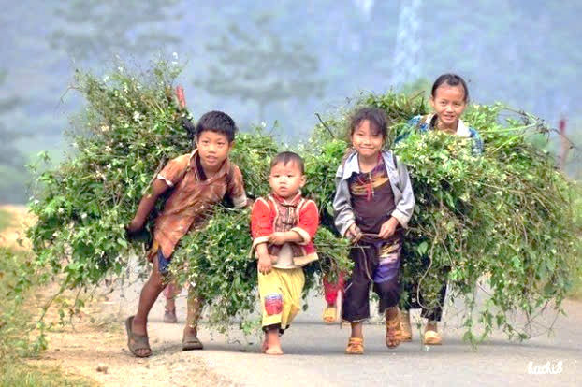
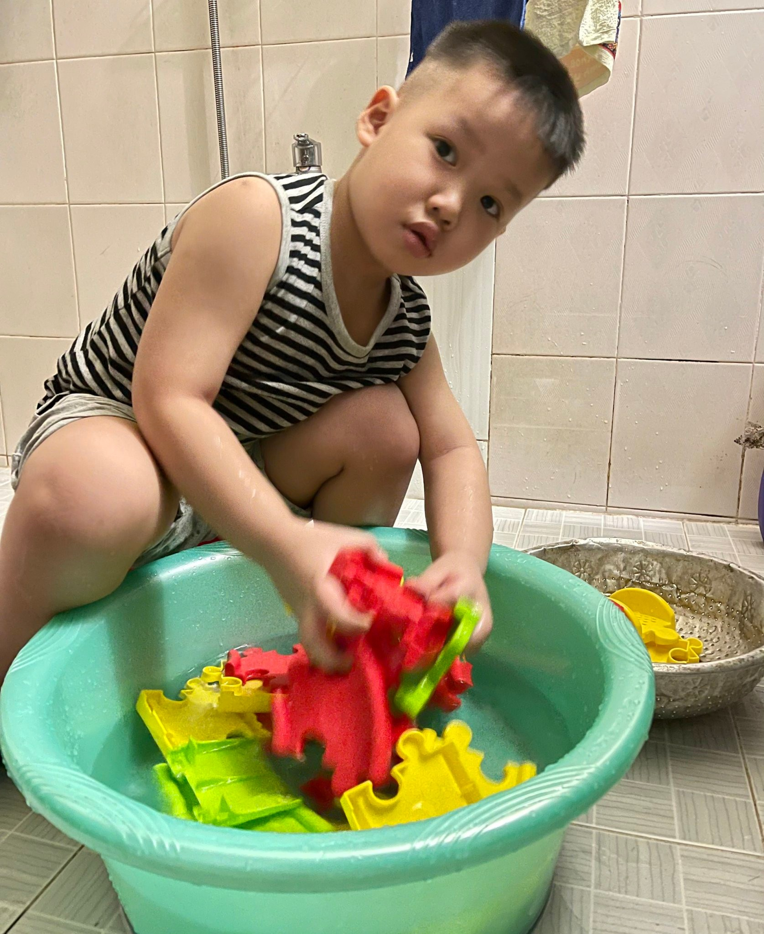
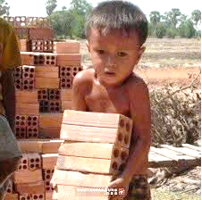
1
2
3

Slide 6
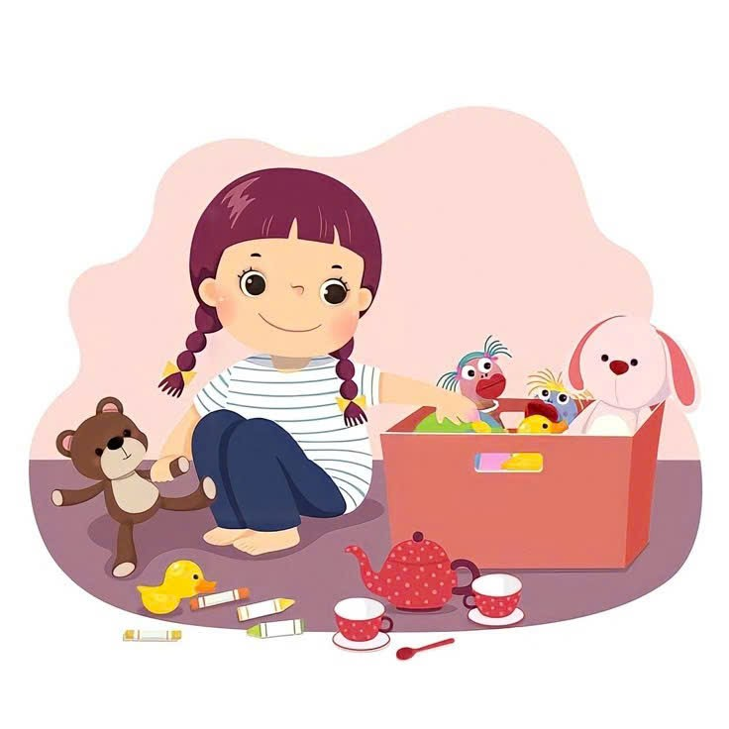
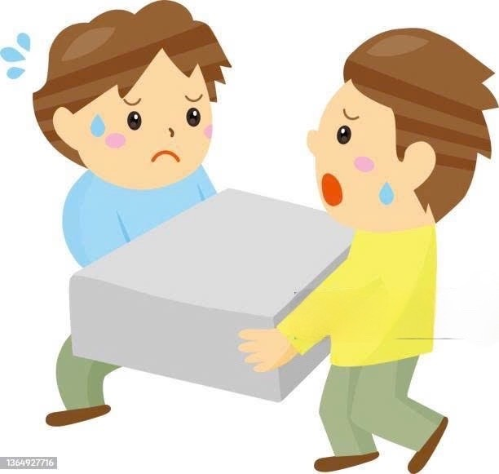

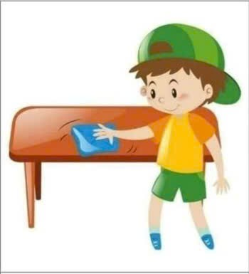
1
2
3
4

Slide 7

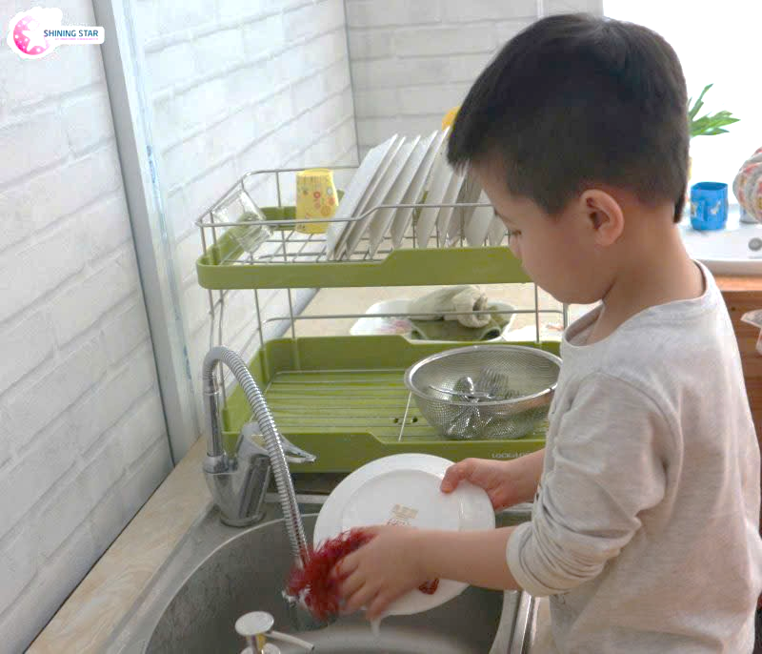
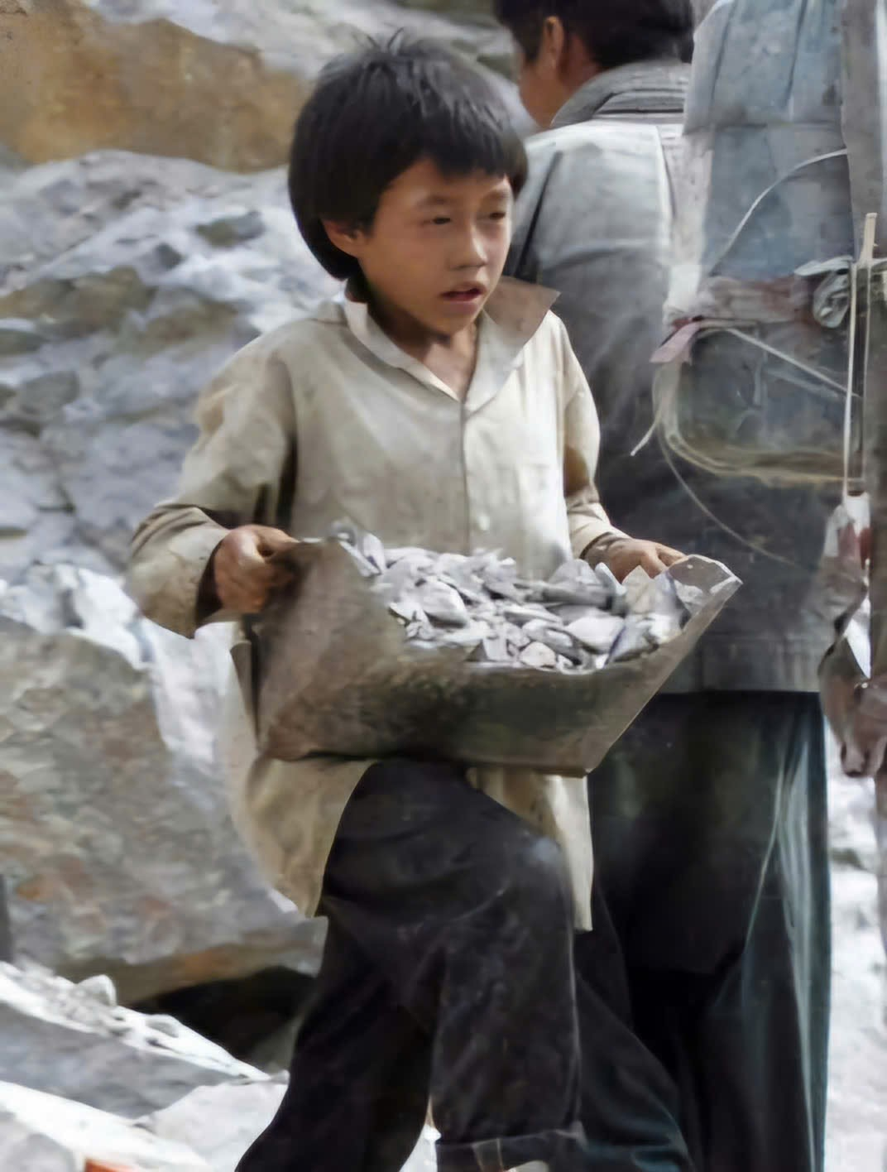
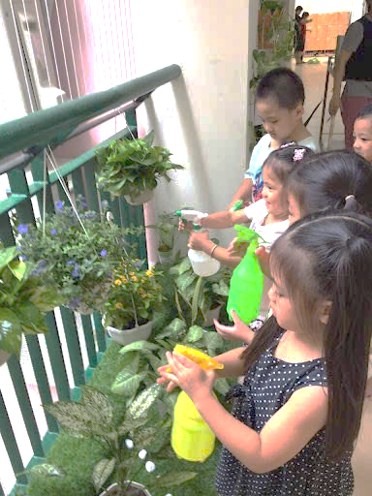
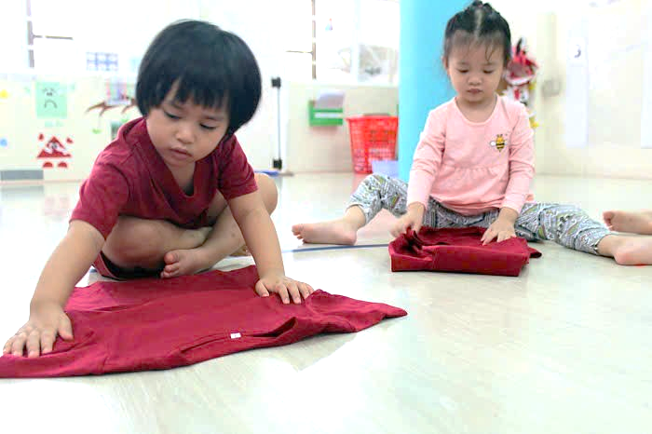
1
2
3
4

Slide 8
THỰC HIỆN BẢN TIN
TUYÊN TRUYỀN QUYỀN TRẺ EM

